Slide 1
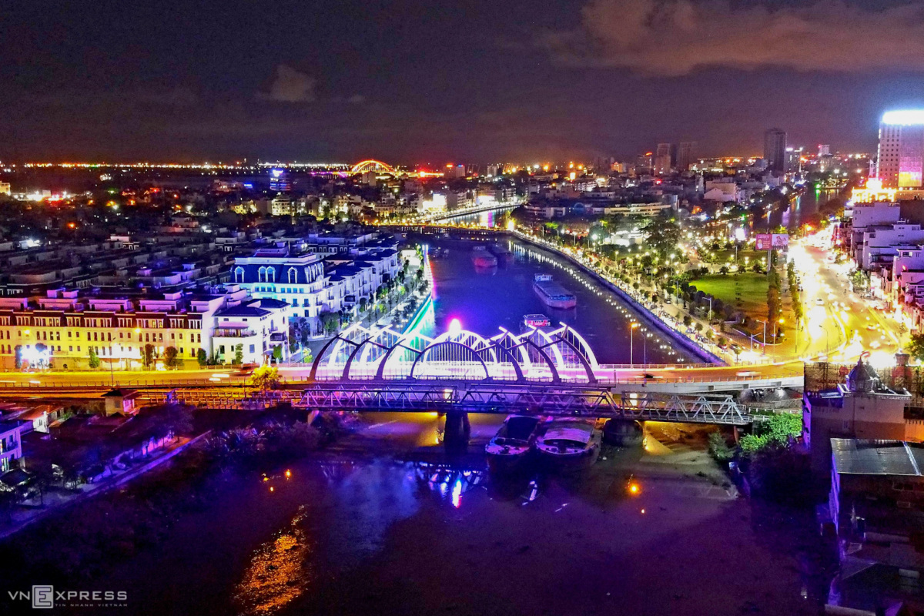
CHÀO MỪNG CÁC EM ĐẾN VỚI TIẾT HỌC HÔM NAY
MÔN GIÁO DỤC ĐỊA PHƯƠNG - LỚP 10

Slide 2

KHỞI ĐỘNG
CÓ GÌ Ở

Slide 3
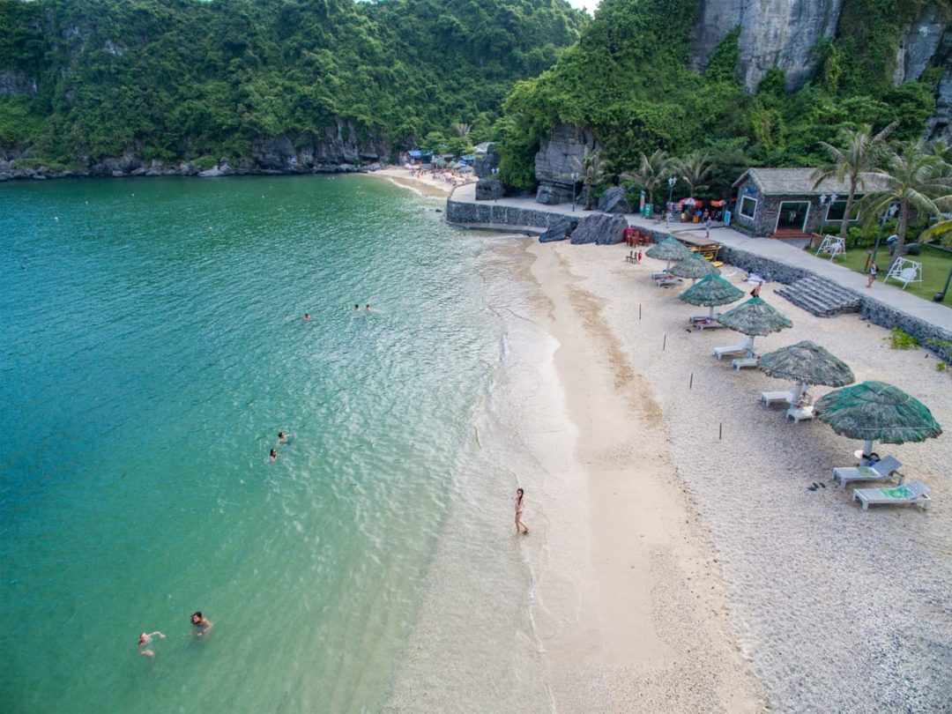
"Ơi Hải Phòng của biển quê hương Tổ quốc đang ghi những trang sứ Của Hải Phòng viết trên sóng bão Thái Bình Dương” (Nguyên Hồng. Kính chào những viên đạn của Hải Phòng cửa biển quê hương)

Slide 4
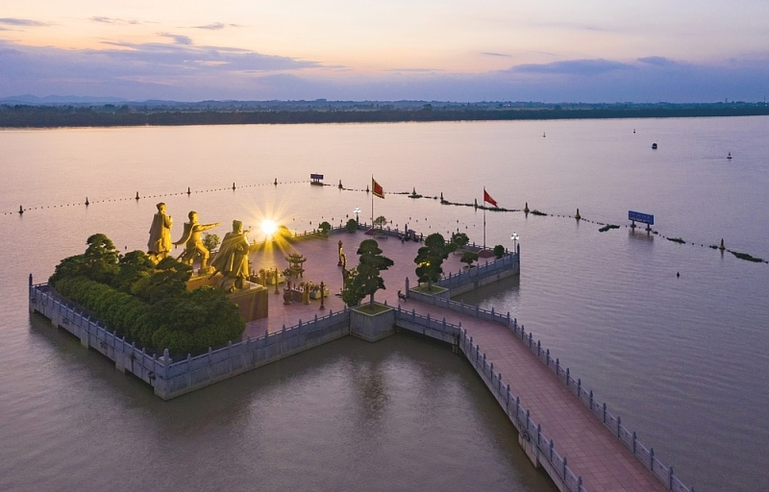
CHỦ ĐỀ 3. MỘT SỐ DI TÍCH LỊCH SỬ QUỐC GIA VÀ DI TÍCH QUỐC GIA ĐẶC BIỆT Ở HẢI PHÒNG

Slide 5
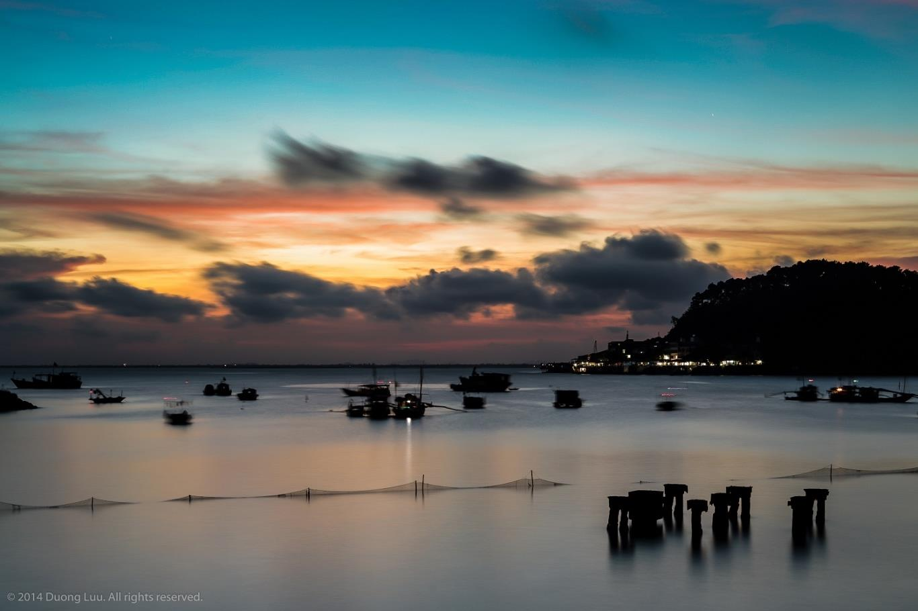

CHỦ ĐỀ 3. MỘT SỐ DI TÍCH LỊCH SỬ QUỐC GIA VÀ DI TÍCH QUỘC GIA ĐẶC BIỆT Ở HẢI PHÒNG
1. Di tích quốc gia đặc biệt đền thờ Nguyễn Bỉnh Khiêm
Nội dung
2. Khu di tích lịch sử quốc gia Bạch Đằng Giang
3. Di tích lịch sử quốc gia Bến tàu không số - điểm xp của đường HCM trên biển

Slide 6

1
Di tích quốc gia đặc biệt đền thờ Nguyễn Bỉnh Khiêm

Slide 7
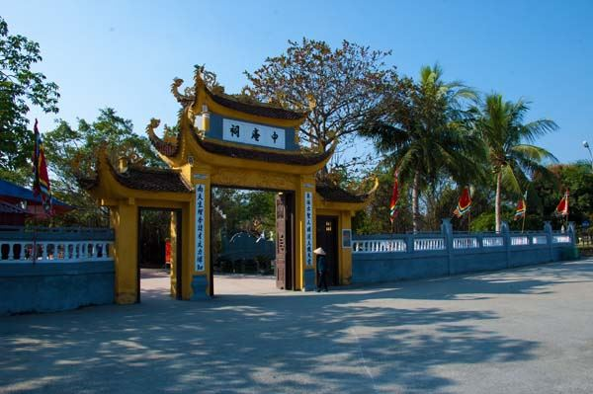
1. Di tích quốc gia đặc biệt đền thờ Nguyễn Bỉnh Khiêm
a) Địa điểm
c) Giá trị lịch sử, văn hóa
b) Quá trình xây dựng và tôn tạo

Slide 8
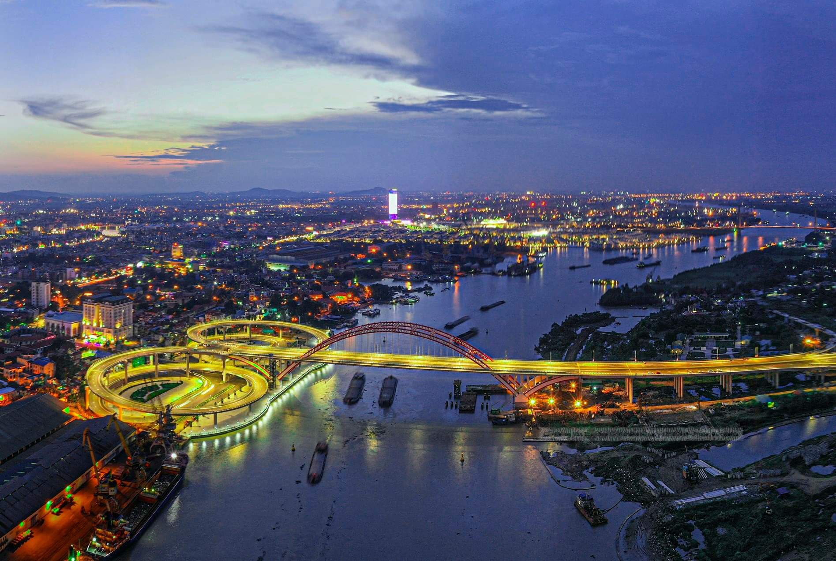
a) Địa điểm

Slide 9
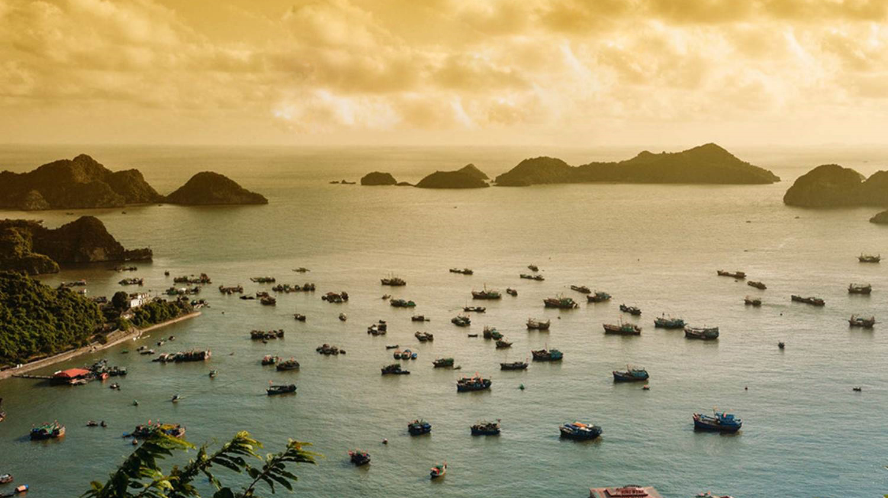
Địa điểm đền thờ Nguyễn Bỉnh Khiêm
Thôn Trung Am, xã Lý Học, huyện Vĩnh Bảo, Hải Phòng

Slide 10
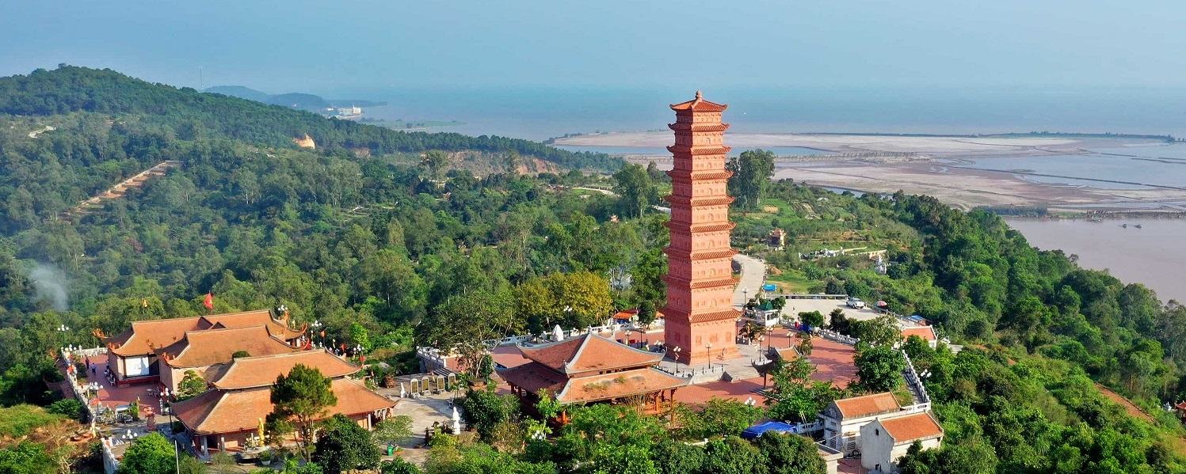
b) Quá trình xây dựng và tôn tạo

Slide 11

b) Quá trình xây dựng và tôn tạo
- Thế kỉ XVI: 28/11/1585 - Trạng Trình Nguyễn Bình Khiêm qua đời. Năm 1586, Vua Mạc xuất cấp 3.000 quan tiền cho xây đền thờ, đặt tên là Mạc triều Trang nguyên Té tướng từ.
- Thế kỉ XIX: Di tích được trùng tu vào thời Nguyễn, nét kiến trúc này được duy trì cho đến nay.
- Thế kỉ XX: Di tích được trùng tu, xây dựng thêm khu Quảng trường. vườn tượng, am Bạch Vân, quán Trung Tân.
- Thế kỉ XXI: Xây dựng thêm Đền thờ song thân phụ mẫu của Trạng Trình, Nhà trưng bày và mở rộng đường vào khu di tích.

Slide 12
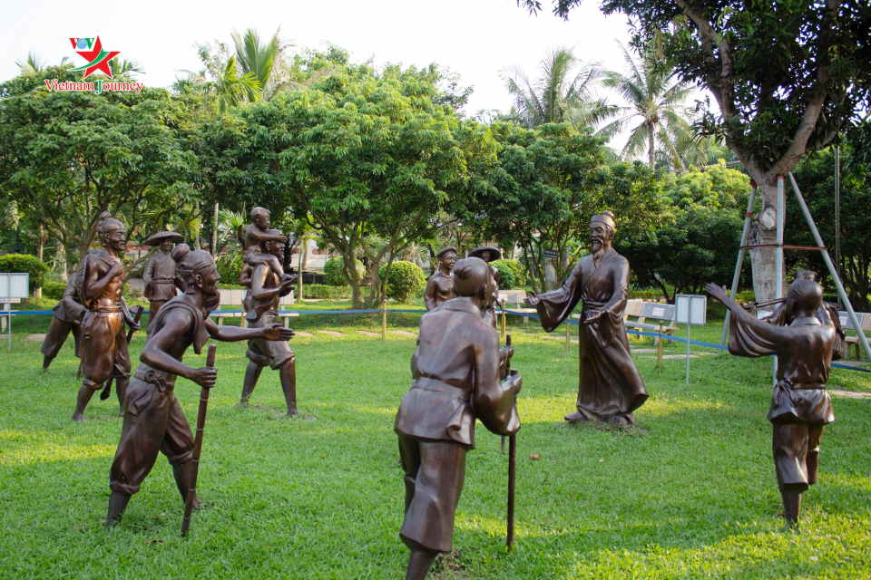
c) Giá trị lịch sử, văn hóa

Slide 13
c) Giá trị lịch sử, văn hóa
- Đền thờ gắn với một thời kỳ lịch sử phát triển của đất nước và thành phố, là biểu tượng của truyền thống hiếu học và tôn vinh danh nhân văn hóa của người Hải Phòng.
- Lễ hội truyền thống Đền thờ Trạng Trình Nguyễn Bỉnh Khiêm được tổ chức hằng năm.
- Lưu giữ một số cổ vật niên đại thế kỷ XV - XVI như bình vôi, bát đĩa cổ...
- Là điểm du lịch tiêu biểu của thành phố Hải Phòng và khu vực đồng bằng sông Hồng.

Slide 14
2
Khu di tích lịch sử quốc gia Bạch Đằng Giang

Slide 15
2. Khu di tích lịch sử quốc gia
Bạch Đằng Giang
a) Địa điểm
c) Giá trị lịch sử, văn hóa
b) Quá trình xây dựng

Slide 16
a) Địa điểm

Slide 17
Địa điểm khu di tích lịch sử quốc gia Bạch Đằng Giang
Nằm trên địa phận làng Tràng Kênh xưa, nay thuộc thị trấn Minh Đức, huyện Thủy Nguyên, Hải Phòng.

Slide 18
b) Quá trình xây dựng

Slide 19
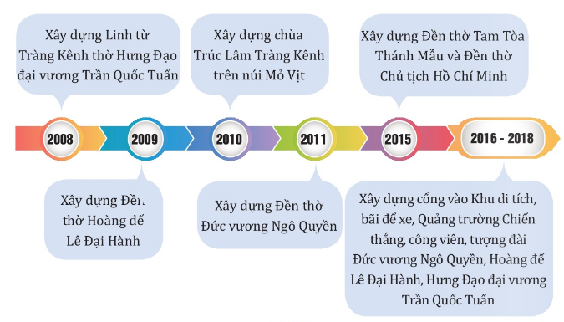
Quá trình xây dựng khu di tích lịch sử quốc gia Bạch Đằng Giang

Slide 20
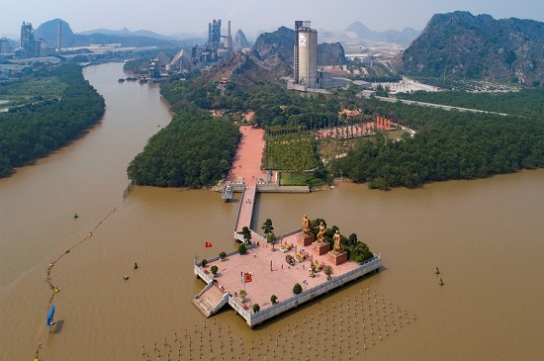
c) Giá trị lịch sử, văn hóa

Slide 21
c) Giá trị lịch sử, văn hóa
- Nơi bảo tồn, gìn giữ giá trị lịch sử về hào khí trong lịch sử chống ngoại xâm của dân tộc.
- Thể hiện sự tri ân sâu sắc của các thế hệ đối với các anh hùng dân tộc đã có công lớn trong sự nghiệp đấu tranh bảo vệ và giữ vững nền độc lập dân tộc.
- Địa chỉ có giá trị giáo dục truyền thống yêu nước, niềm tự hào dân tộc, hun đúc ý chí, khát vọng xây dựng đất nước thịnh vượng, hùng cường cho các thế hệ hôm nay và mai sau.
- Điểm du lịch hấp dẫn du khách mọi miền đất nước và nước ngoài đến tham quan, chiêm bái,…

Slide 22


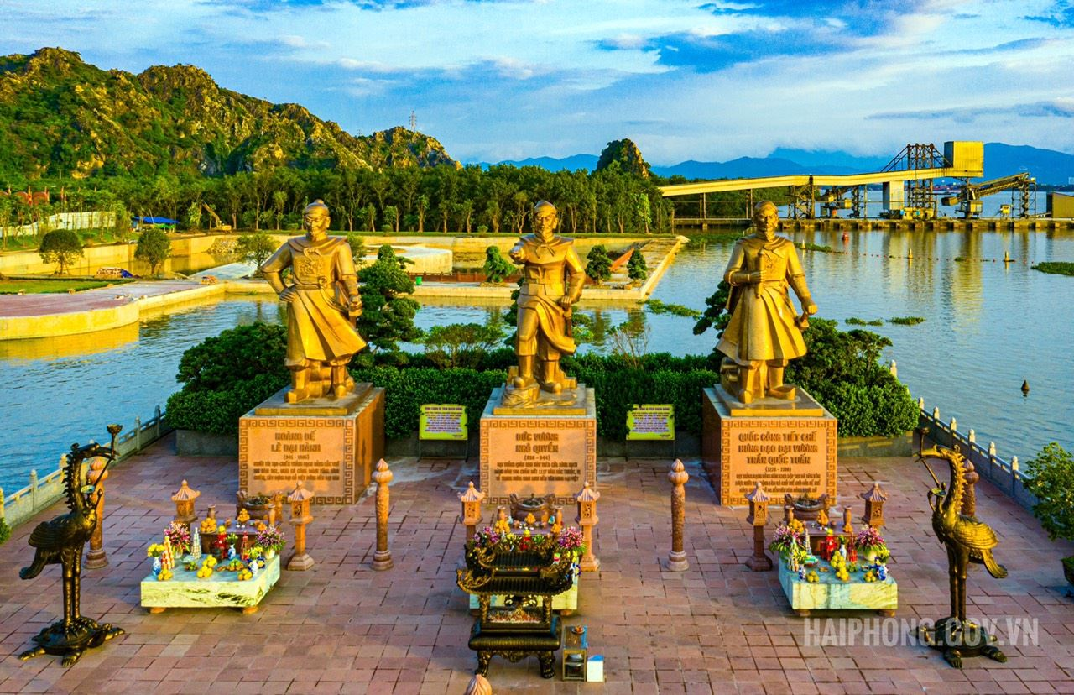
Bạch Đằng Giang

Slide 23
3
Di tích lịch sử quốc gia Bến tàu không số

Slide 24
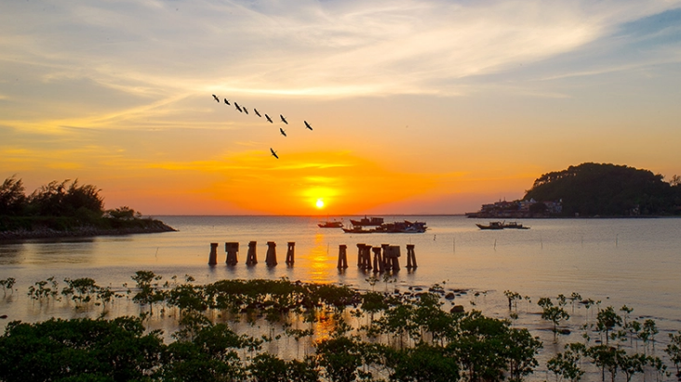
3. Di tích lịch sử quốc gia Bến tàu không số
a) Địa điểm
c) Giá trị lịch sử bến K.15
b) Lịch sử hỉnh thành của Bến K.15

Slide 25
a) Địa điểm

Slide 26
Địa điểm di tích lịch sử quốc gia Bến tàu không số
Bến Tàu không số (bí danh K.15) là điểm xuất phát của đường Hồ Chí Minh trên biển, nằm ở đầu bán đảo Đồ Sơn, dưới chân đồi Nghinh Phong trên địa bàn phường Vạn Hương, quận Đồ Sơn, thành phố Hải Phòng.

Slide 27
b) Quá trình xây dựng

Slide 28
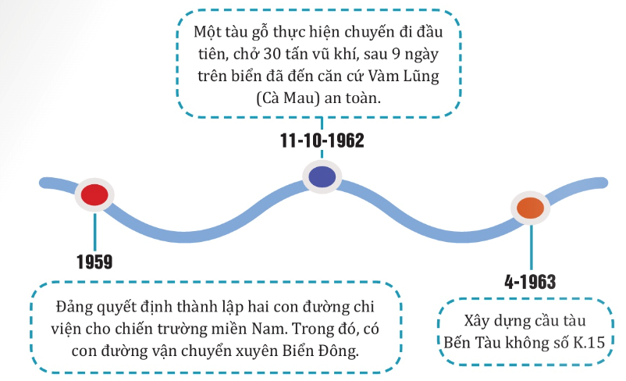
Quá trình xây dựng di tích lịch sử quốc gia Bến tàu không số

Slide 29
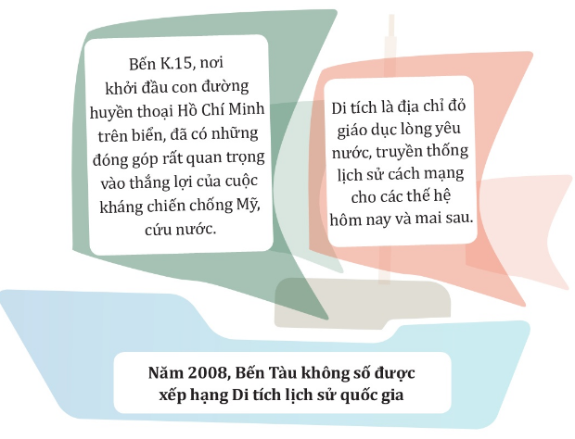

Slide 30
c) Giá trị lịch sử của Bến K.15
- Bến K.15, nơi khởi đầu con đường huyền thoại Hồ Chí Minh trên biển, đã có những đóng góp rất quan trọng vào thắng lợi của cuộc kháng chiến chống Mỹ, cứu nước.
- Di tích là địa chỉ đỏ giáo dục lòng yêu nước, truyền thống lịch sử cách mạng cho các thế hệ hôm nay và mai sau.

Slide 31
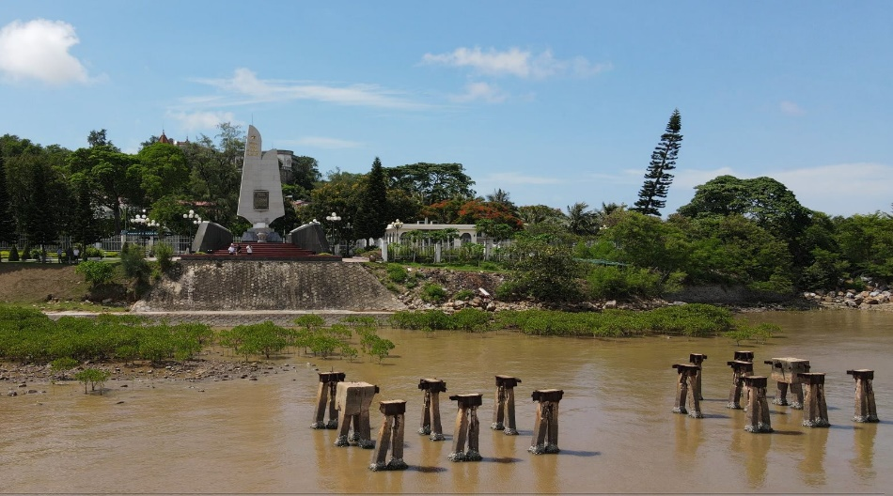
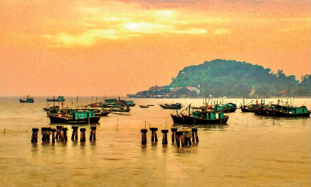
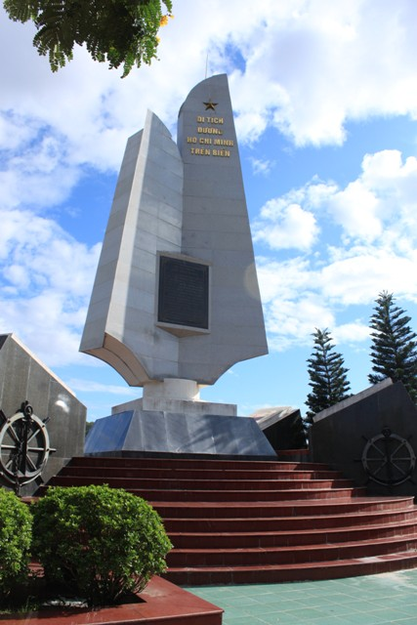
Bến tàu không số K.15

Slide 32


Slide 33
VẬN DỤNG
1. Em hãy đề xuất một số biện pháp bảo tồn và phát huy giá trị, ý nghĩa của các di tích lịch sử ở Hải Phòng
2. Tìm hiểu, sưu tầm tư liệu để giới thiệu theo cách của em (tranh ảnh, đoạn phim ngắn...) về một di tích lịch sử quốc gia khác ở Hải Phòng.

